Slide 1
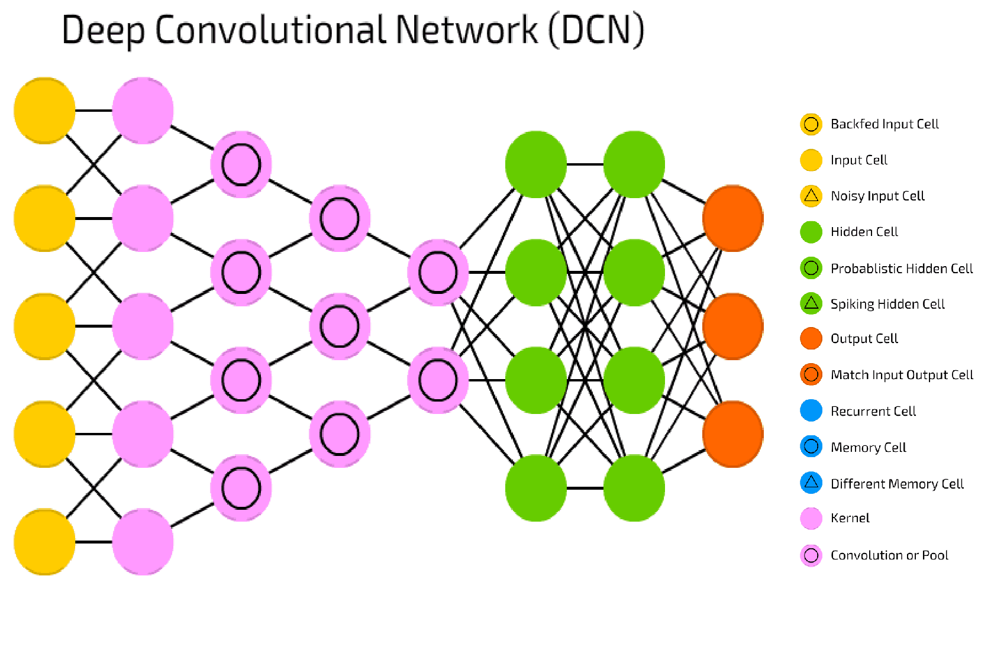

Neural Networks II
CNN & RNN
张江
北京师范大学系统科学学院教授
集智俱乐部、集智学园创始人
集智研究中心理事长
更多“人工智能 & 复杂系统”的知识，请关注官网：campus.swarma.org
Notes:
封面

Slide 2
Outline
CNN
RNN
NN
更多“人工智能 & 复杂系统”的知识，请关注官网：campus.swarma.org

Slide 3
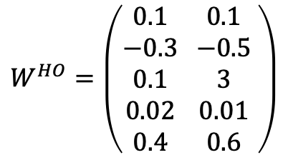
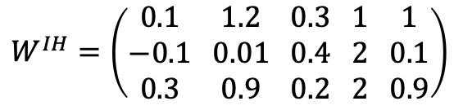
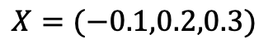
Matrix Vector Representation
Y
$$W^{HO}=\left(\begin{aligned}0.1 \\ −0.3 \\ 0.1 \\ 0.02 \\ 0.4\end{aligned} \begin{aligned}0.1 \\ −0.5 \\ 3 \\ 0.01 \\ 0.6\end{aligned} \right)$$
W^{HO}
H
$$W^{IH}=\left(\begin{aligned}0.1 \\ −0.1 \\ 0.3\end{aligned} \begin{aligned}1.2 \\ 0.01 \\ 0.9\end{aligned} \begin{aligned}0.3 \\ 0.4 \\ 0.2\end{aligned} \begin{aligned}1 \\ 2 \\ 2\end{aligned} \begin{aligned}1 \\ 0.1 \\ 0.9\end{aligned}\right)$$
W^{IH}
X
$$X=(−0.1,0.2,0.3)$$
更多“人工智能 & 复杂系统”的知识，请关注官网：campus.swarma.org

Slide 4
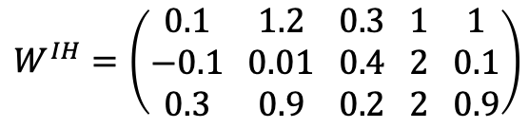
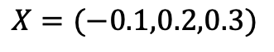
Matrix Vector Representation
Y
W^{HO}
$$H=σ\left(X∙W^{IH}\right)=(0.01,1.0,0.01,0.9,1.0)$$
H
$$W^{IH}=\left(\begin{aligned}0.1 \\ −0.1 \\ 0.3\end{aligned} \begin{aligned}1.2 \\ 0.01 \\ 0.9\end{aligned} \begin{aligned}0.3 \\ 0.4 \\ 0.2\end{aligned} \begin{aligned}1 \\ 2 \\ 2\end{aligned} \begin{aligned}1 \\ 0.1 \\ 0.9\end{aligned}\right)$$
W^{IH}
X
$$X=(−0.1,0.2,0.3)$$
更多“人工智能 & 复杂系统”的知识，请关注官网：campus.swarma.org

Slide 5
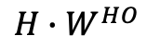
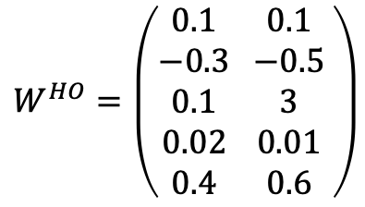
Matrix Vector Representation
$$H∙W^{HO}$$
Y
$$W^{HO}=\left(\begin{aligned}0.1 \\ −0.3 \\ 0.1 \\ 0.02 \\ 0.4\end{aligned} \begin{aligned}0.1 \\ −0.5 \\ 3 \\ 0.01 \\ 0.6\end{aligned} \right)$$
W^{HO}
H
$$H=σ\left(X∙W^{IH}\right)=(0.01,1.0,0.01,0.9,1.0)$$
W^{IH}
X
更多“人工智能 & 复杂系统”的知识，请关注官网：campus.swarma.org

Slide 6
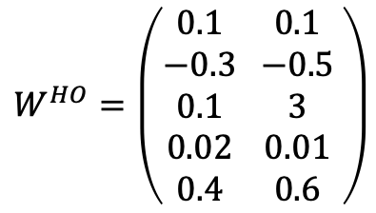
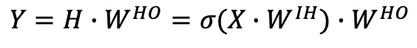
Regression Problems
$$Y=H∙W^{HO}=σ(X∙W^{IH})∙W^{HO}$$
Y
$$W^{HO}=\left(\begin{aligned}0.1 \\ −0.3 \\ 0.1 \\ 0.02 \\ 0.4\end{aligned} \begin{aligned}0.1 \\ −0.5 \\ 3 \\ 0.01 \\ 0.6\end{aligned} \right)$$
W^{HO}
H
$$H=σ\left(X∙W^{IH}\right)=(0.01,1.0,0.01,0.9,1.0)$$
W^{IH}
X
更多“人工智能 & 复杂系统”的知识，请关注官网：campus.swarma.org

Slide 7
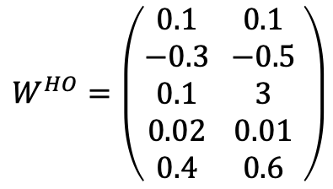
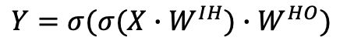
Classification Problems
$$Y=σ(σ(X∙W^{IH})∙W^{HO})$$
Y
$$W^{HO}=\left(\begin{aligned}0.1 \\ −0.3 \\ 0.1 \\ 0.02 \\ 0.4\end{aligned} \begin{aligned}0.1 \\ −0.5 \\ 3 \\ 0.01 \\ 0.6\end{aligned} \right)$$
W^{HO}
H
$$H=σ\left(X∙W^{IH}\right)=(0.01,1.0,0.01,0.9,1.0)$$
W^{IH}
X
更多“人工智能 & 复杂系统”的知识，请关注官网：campus.swarma.org

Slide 8
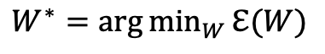
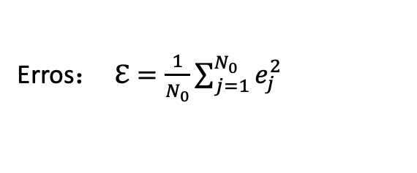
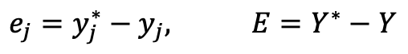
Errors
$$e_{j}=y_{j}^{∗}−y_{j}, E=Y^{∗}−Y$$
Y*
Y
Erros$： ℇ=\frac{1}{N_{0}}\sum_{j=1}^{N_{0}}{e_{j}^{2}}$
W^{HO}
We need to adjust W^{IH} and W^{HO}
Learning in NN is just to find an optimal W*, such that:
H
$$W^{∗}=\arg{\min_{W}{ℇ(W)}}$$
W^{IH}
X
更多“人工智能 & 复杂系统”的知识，请关注官网：campus.swarma.org

Slide 9
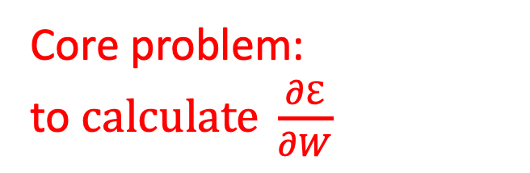
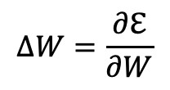
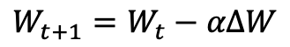
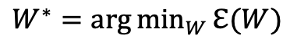
Errors
Y*
Solve the optimization problem:
Y
$$W^{∗}=\arg{\min_{W}{ℇ(W)}}$$
W^{HO}
$$W_{t+1}=W_{t}−αΔW$$
H
$$ΔW=\frac{∂ℇ}{∂W}$$
Core problem:
to $calculate \frac{∂ℇ}{∂W}$
W^{IH}
X
更多“人工智能 & 复杂系统”的知识，请关注官网：campus.swarma.org

Slide 10
BP Algorithm
BP is extremely important not only in NN, but also in more general cases.
BP enables NN beats other machine learning methods
BP can be applied on any differentiable structures.
BP origins from chain rules of calculus.
更多“人工智能 & 复杂系统”的知识，请关注官网：campus.swarma.org

Slide 11
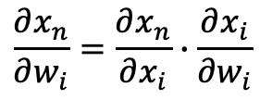
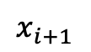
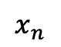
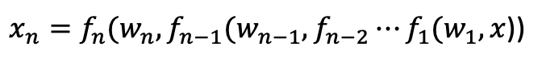
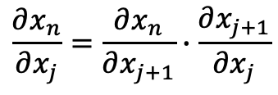
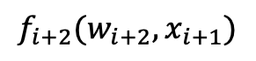
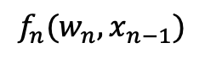
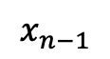
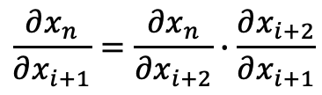
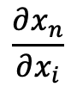
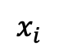
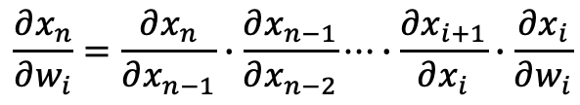
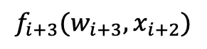
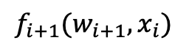
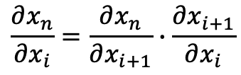
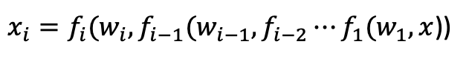
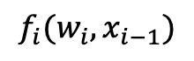
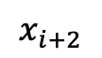
$$x_{n}$$
General Principles
$$f_{n}({w_{n},x}_{n−1})$$
General NN
Gradient
$$x_{n−1}$$
……
$x_{n}=f_{n}({w_{n},f}_{n−1}({w_{n−1},f}_{n−2}⋯f_{1}(w_{1},x$))
Where the ith neuron：
$x_{i}=f_{i}({w_{i},f}_{i−1}({w_{i−1},f}_{i−2}⋯f_{1}(w_{1},x$))
$$f_{i+3}({w_{i+3},x}_{i+2})$$
$$x_{i+2}$$
$$\frac{∂x_{n}}{∂w_{i}}=\frac{∂x_{n}}{∂x_{i}}∙\frac{∂x_{i}}{∂w_{i}}$$
$$f_{i+2}({w_{i+2},x}_{i+1})$$
$$\frac{∂x_{n}}{∂w_{i}}=\frac{∂x_{n}}{∂x_{n−1}}∙\frac{∂x_{n−1}}{∂x_{n−2}}⋯∙\frac{∂x_{i+1}}{∂x_{i}}∙\frac{∂x_{i}}{∂w_{i}}$$
$$\frac{∂x_{n}}{∂x_{i}}=\frac{∂x_{n}}{∂x_{i+1}}∙\frac{∂x_{i+1}}{∂x_{i}}$$
$$x_{i+1}$$
$$f_{i+1}({w_{i+1},x}_{i})$$
$$\frac{∂x_{n}}{∂x_{i+1}}=\frac{∂x_{n}}{∂x_{i+2}}∙\frac{∂x_{i+2}}{∂x_{i+1}}$$
$$x_{i}$$
$$\frac{∂x_{n}}{∂x_{i}}$$
……
$$f_{i}({w_{i},x}_{i−1})$$
$$\frac{∂x_{n}}{∂x_{j}}=\frac{∂x_{n}}{∂x_{j+1}}∙\frac{∂x_{j+1}}{∂x_{j}}$$
……

Slide 12
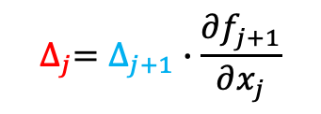
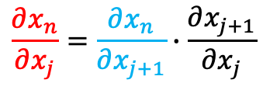
$$x_{n}$$
General Principles
$$f_{n}({w_{n},x}_{n−1})$$
General NN
Gradient
$$x_{n−1}$$
……
$x_{n}=f_{n}({w_{n},f}_{n−1}({w_{n−1},f}_{n−2}⋯f_{1}(w_{1},x$))
Where the ith neuron：
$x_{i}=f_{i}({w_{i},f}_{i−1}({w_{i−1},f}_{i−2}⋯f_{1}(w_{1},x$))
$$f_{i+3}({w_{i+3},x}_{i+2})$$
$$x_{i+2}$$
$$\frac{∂x_{n}}{∂w_{i}}=\frac{∂x_{n}}{∂x_{i}}∙\frac{∂x_{i}}{∂w_{i}}$$
$$f_{i+2}({w_{i+2},x}_{i+1})$$
$$\frac{∂x_{n}}{∂w_{i}}=\frac{∂x_{n}}{∂x_{n−1}}∙\frac{∂x_{n−1}}{∂x_{n−2}}⋯∙\frac{∂x_{i+1}}{∂x_{i}}∙\frac{∂x_{i}}{∂w_{i}}$$
$$\frac{∂x_{n}}{∂x_{i}}=\frac{∂x_{n}}{∂x_{i+1}}∙\frac{∂x_{i+1}}{∂x_{i}}$$
$$x_{i+1}$$
$$f_{i+1}({w_{i+1},x}_{i})$$
$$\frac{∂x_{n}}{∂x_{i+1}}=\frac{∂x_{n}}{∂x_{i+2}}∙\frac{∂x_{i+2}}{∂x_{i+1}}$$
$$x_{i}$$
$$\frac{∂x_{n}}{∂x_{i}}$$
Gradient
……
$$f_{i}({w_{i},x}_{i−1})$$
$$∆_{j}=∆_{j+1}∙\frac{∂f_{j+1}}{∂x_{j}}$$
$$\frac{∂x_{n}}{∂x_{j}}=\frac{∂x_{n}}{∂x_{j+1}}∙\frac{∂x_{j+1}}{∂x_{j}}$$
……

Slide 13




BP Algorithm
e₁
e₂
We could understand in this way:
1. Inverse all links
2. replace 𝜎 with:𝜎’
3. Propagate all errors to upper layer
4. Calculate weights updates according to the errors on two ends.
W^{HO}
$$δ_{1}$$
$$δ_{2}$$
$$δ_{3}$$
$$δ_{4}$$
W^{IH}

Slide 14


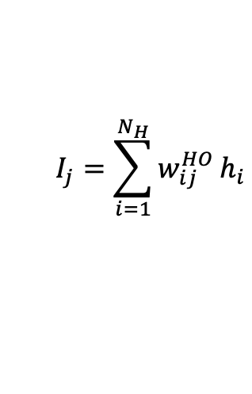
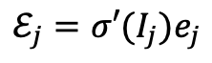
Errors and Neurons
Let’s consider the error of the yellows
e₁
e₂
$$ε_{1}$$
$$ε_{2}$$
$$I_{j}=\sum_{i=1}^{N_{H}}{w_{ij}^{HO}}h_{i}$$
W^{HO}
$$ℰ_{j}=σ′(I_{j})e_{j}$$
$$δ_{1}$$
$$δ_{2}$$
$$δ_{3}$$
$$δ_{4}$$
W^{IH}

Slide 15
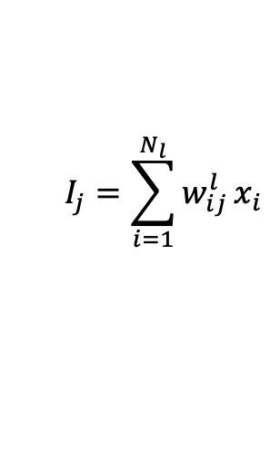
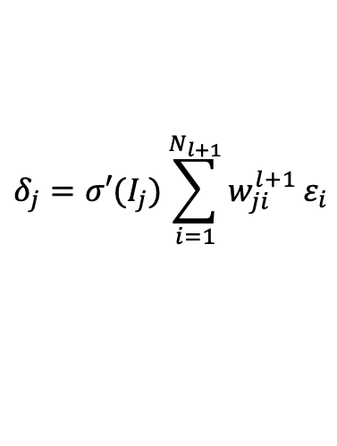
Errors and Neurons
Let’s consider the error of the yellows
e₁
e₂
ε₁
ε₂
ε₃
$$ε_{1}$$
$$ε_{2}$$
w^{l+1}_{j1}
w^{l+1}_{j2}
w^{l+1}_{j3}
W^{HO}
＋
$$δ_{j}=σ′(I_{j})\sum_{i=1}^{N_{l+1}}{w_{ji}^{l+1}}ε_{i}$$
$$δ_{1}$$
$$δ_{2}$$
$$δ_{3}$$
$$δ_{4}$$
$$I_{j}=\sum_{i=1}^{N_{l}}{w_{ij}^{l}}x_{i}$$
W^{IH}
δ_{j}

Slide 16


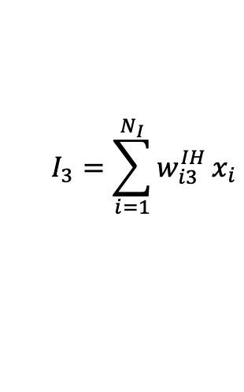
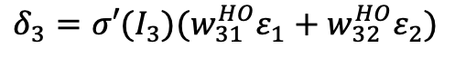
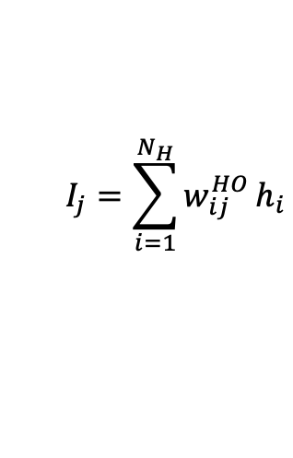

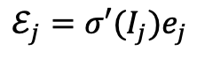
Errors and Neurons
Let’s consider the error of the yellows
e₁
e₂
$$I_{j}=\sum_{i=1}^{N_{H}}{w_{ij}^{HO}}h_{i}$$
$$ε_{1}$$
$$ε_{2}$$
$$ℰ_{j}=σ′(I_{j})e_{j}$$
W^{HO}
$$δ_{3}=σ′(I_{3})(w_{31}^{HO}ε_{1}+w_{32}^{HO}ε_{2})$$
$$δ_{1}$$
$$δ_{2}$$
$$δ_{3}$$
$$δ_{4}$$
$$I_{3}=\sum_{i=1}^{N_{I}}{w_{i3}^{IH}}x_{i}$$
W^{IH}

Slide 17
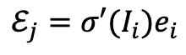
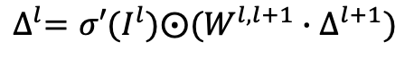
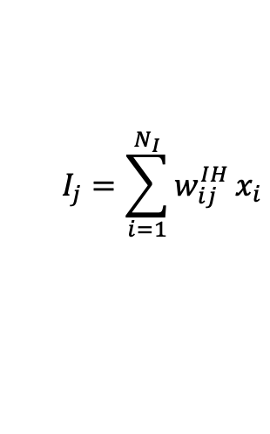

Errors and Neurons
Let’s consider the error of the yellows
e₁
e₂
$$I_{i}=\sum_{j=1}^{N_{H}}{w_{ji}^{HO}}h_{j}$$
$$ε_{1}$$
$$ε_{2}$$
$$ℰ_{j}=σ′(I_{i})e_{i}$$
W^{HO}
$$δ_{3}=σ′(I_{3})(w_{31}^{HO}ε_{1}+w_{32}^{HO}ε_{2})$$
$$δ_{1}$$
$$δ_{2}$$
$$δ_{3}$$
$$δ_{4}$$
$$I_{j}=\sum_{i=1}^{N_{I}}{w_{ij}^{IH}}x_{i}$$
W^{IH}
In general
$$∆^{l}=σ′(I^{l})⨀(W^{l,l+1}∙∆^{l+1})$$

Slide 18

Weights update
Let’s consider the red link
e₁
e₂
$$ε_{1}$$
$$ε_{2}$$
$$∆w_{32}^{HO}=ε_{2}h3$$
W^{HO}
$$δ_{1}$$
$$δ_{2}$$
$$δ_{3}$$
$$δ_{4}$$
W^{IH}

Slide 19

Weights update
Let’s consider the red link
e₁
e₂
$$ε_{1}$$
$$ε_{2}$$
$$∆w_{32}^{HO}=ε_{2}h3$$
W^{HO}
$$∆w_{23}^{IH}=δ_{3}x2$$
$$δ_{1}$$
$$δ_{2}$$
$$δ_{3}$$
$$δ_{4}$$
W^{IH}

Slide 20



In general
Let’s consider the red link
e₁
e₂
$$ε_{1}$$
$$ε_{2}$$
W^{HO}
$$∆w_{32}^{HO}=ε_{2}h3$$
$$δ_{1}$$
$$δ_{2}$$
$$δ_{3}$$
$$δ_{4}$$
W^{IH}
$$∆w_{23}^{IH}=δ_{3}x2$$
$$∆W^{l,l+1}=h^{l}⨂∆^{l+1}$$

Slide 21





Kronecker Product
$$A⨂B=\left(\begin{aligned}a\left(\begin{aligned}x \\ z\end{aligned} \begin{aligned}y \\ t\end{aligned}\right) \\ c\left(\begin{aligned}x \\ z\end{aligned} \begin{aligned}y \\ t\end{aligned}\right) \end{aligned}\begin{aligned}b\left(\begin{aligned}x \\ z\end{aligned} \begin{aligned}y \\ t\end{aligned}\right) \\ d\left(\begin{aligned}x \\ z\end{aligned} \begin{aligned}y \\ t\end{aligned}\right) \end{aligned}\right)=\left(\begin{aligned}ax \\ az \\ cx \\ cz\end{aligned} \begin{aligned}ay \\ at \\ cy \\ ct\end{aligned} \begin{aligned}bx \\ bz \\ dx \\ dz\end{aligned} \begin{aligned}by \\ bt \\ dy \\ dt\end{aligned}\right)$$
$$A=\left(\begin{aligned}a \\ c\end{aligned} \begin{aligned}b \\ d\end{aligned}\right)$$
$$B=\left(\begin{aligned}x \\ z\end{aligned} \begin{aligned}y \\ t\end{aligned}\right)$$
$$C=\left(\begin{aligned}a \\ b\end{aligned}\right), D=(x,y)$$
$$C⨂D=\left(\begin{aligned}ax \\ bx\end{aligned} \begin{aligned}ay \\ by\end{aligned}\right)$$

Slide 22

BP algorithm
Y*
Y
Feedforward X to compute Y
Compute Error in the last layer Y-Y*
Error back propagate:
$∆^{l}=σ′(I^{l})⨀(W^{l,l+1}∙∆^{l+1})$
Update weights
$∆W^{l,l+1}=h^{l}⨂∆^{l+1}$
$W^{l,l+1}=W^{l,l+1}−\text{α}∆W^{l,l+1}$
𝛼 is the learning rate
W^{HO}
H
W^{IH}
X

Slide 23
Outline
CNN
RNN
NN
更多“人工智能 & 复杂系统”的知识，请关注官网：campus.swarma.org

Slide 24

图像识别
更多“人工智能 & 复杂系统”的知识，请关注官网：campus.swarma.org

Slide 25


图像识别
更多“人工智能 & 复杂系统”的知识，请关注官网：campus.swarma.org

Slide 26
卷积神经网络
CNN可以应付图像数据中的平移、旋转等空间不变性
更多“人工智能 & 复杂系统”的知识，请关注官网：campus.swarma.org

Slide 27
卷积神经网络
卷积层
Convolutional layer(C1)
卷积层(C2)
输出层
卷积层(C3)
卷积层(C4)
池化层(P3)
池化层
Pooling layer(P1)
池化层(P2)
输入层
特征层
卷积神经网络包含多个层，每层的神经元都会排布成三维的立方体
更多“人工智能 & 复杂系统”的知识，请关注官网：campus.swarma.org

Slide 31
卷积核与特征图
卷积就是在寻找与卷积核相似的区域，并将搜索结果映射到特征图上
更多“人工智能 & 复杂系统”的知识，请关注官网：campus.swarma.org

Slide 32
数学运算
更多“人工智能 & 复杂系统”的知识，请关注官网：campus.swarma.org

Slide 33
数学运算
更多“人工智能 & 复杂系统”的知识，请关注官网：campus.swarma.org

Slide 34

数学运算
$$\left(f∗g\right)\left(x,y\right)=\sum_{u}{\sum_{v}{f\left(u,v\right)g(x−u,y−v)}}$$
更多“人工智能 & 复杂系统”的知识，请关注官网：campus.swarma.org

Slide 35

数学运算
$$n×n→(n−w+1)×(n−w+1)$$
更多“人工智能 & 复杂系统”的知识，请关注官网：campus.swarma.org

Slide 36
补齐问题
更多“人工智能 & 复杂系统”的知识，请关注官网：campus.swarma.org

Slide 37
多卷积核
更多“人工智能 & 复杂系统”的知识，请关注官网：campus.swarma.org

Slide 38
多卷积核
在表示的时候，我们可以将多个特征图拼在一起组成立方体
更多“人工智能 & 复杂系统”的知识，请关注官网：campus.swarma.org

Slide 39


完整卷积运算
$$+b$$
$$σ$$
在表示的时候，我们可以将多个特征图拼在一起组成立方体
更多“人工智能 & 复杂系统”的知识，请关注官网：campus.swarma.org

Slide 40


边缘检测
$$g\left(x,y\right)=\left\{\begin{matrix}1, x=y \\ −1, y=x+1 \\ 0, otherwise\end{matrix}\right.$$
1 | -1 | 0
0 | 1 | -1
0 | 0 | 1
卷积核
更多“人工智能 & 复杂系统”的知识，请关注官网：campus.swarma.org

Slide 41
锐化
更多“人工智能 & 复杂系统”的知识，请关注官网：campus.swarma.org

Slide 42
浮雕
更多“人工智能 & 复杂系统”的知识，请关注官网：campus.swarma.org

Slide 43
模糊
更多“人工智能 & 复杂系统”的知识，请关注官网：campus.swarma.org

Slide 44
运动模糊
更多“人工智能 & 复杂系统”的知识，请关注官网：campus.swarma.org

Slide 45
整体架构
卷积层
Convolutional layer(C1)
卷积层(C2)
输出层
卷积层(C3)
卷积层(C4)
池化层(P3)
池化层
Pooling layer(P1)
池化层(P2)
输入层
特征层
更多“人工智能 & 复杂系统”的知识，请关注官网：campus.swarma.org

Slide 46
池化操作
3*3池化
池化后结果
原始图像
将原始图像划分成3*3的不重叠区域，每一个求最大值得到一个新图像
更多“人工智能 & 复杂系统”的知识，请关注官网：campus.swarma.org

Slide 47
池化操作
3*3池化
池化后结果
原始图像
将原始图像划分成3*3的不重叠区域，每一个求最大值得到一个新图像
更多“人工智能 & 复杂系统”的知识，请关注官网：campus.swarma.org

Slide 48
池化操作
将原始图像划分成3*3的不重叠区域，每一个求最大值得到一个新图像
更多“人工智能 & 复杂系统”的知识，请关注官网：campus.swarma.org

Slide 49
池化操作
3*3池化
池化后结果
原始图像
将原始图像划分成3*3的不重叠区域，每一个求最大值得到一个新图像
更多“人工智能 & 复杂系统”的知识，请关注官网：campus.swarma.org

Slide 50
整体架构
卷积层
Convolutional layer(C1)
卷积层(C2)
输出层
卷积层(C3)
卷积层(C4)
池化层(P3)
池化层
Pooling layer(P1)
池化层(P2)
输入层
特征层
更多“人工智能 & 复杂系统”的知识，请关注官网：campus.swarma.org

Slide 51
池化操作
m
n
h
s
m
s
w
特征图（feature maps）
特征图（feature maps）
对于多个特征图的卷积，要注意卷积核的维度。共有n个卷积核，一个卷积核有m*s*s个权重
更多“人工智能 & 复杂系统”的知识，请关注官网：campus.swarma.org

Slide 52
整体架构
卷积层
Convolutional layer(C1)
卷积层(C2)
输出层
卷积层(C3)
卷积层(C4)
池化层(P3)
池化层
Pooling layer(P1)
池化层(P2)
输入层
特征层
更多“人工智能 & 复杂系统”的知识，请关注官网：campus.swarma.org

Slide 53
学习到的特征
更多“人工智能 & 复杂系统”的知识，请关注官网：campus.swarma.org

Slide 54
例：MINST分类
7
更多“人工智能 & 复杂系统”的知识，请关注官网：campus.swarma.org

Slide 55
网络架构
7*7*8
512
10
28
隶属于2的概率
14
7
7
7
7
14
8
……
……
28
4
8
4
更多“人工智能 & 复杂系统”的知识，请关注官网：campus.swarma.org

Slide 56
depth = [4, 8]
class ConvNet(nn.Module):
def __init__(self):
super(ConvNet, self).__init__()
self.conv1 = nn.Conv2d(1, 4, 5, padding = 2)
self.pool = nn.MaxPool2d(2, 2)
self.conv2 = nn.Conv2d(depth[0], depth[1], 5, padding = 2)
self.fc1 = nn.Linear(image_size // 4 * image_size // 4 * depth[1] , 512)
self.fc2 = nn.Linear(512, num_classes)
def forward(self, x):
x = F.relu(self.conv1(x))
x = self.pool(x)
x = F.relu(self.conv2(x))
x = self.pool(x)
x = x.view(-1, image_size // 4 * image_size // 4 * depth[1])
x = F.relu(self.fc1(x))
x = self.fc2(x)
x = F.log_softmax(x)
return x
代码
更多“人工智能 & 复杂系统”的知识，请关注官网：campus.swarma.org

Slide 57
训练集（training）／校验集（validation/develop）／测试集（test）
训练集
测试集
校验集

Slide 58
训练集（training）／校验集（validation/develop）／测试集（test）
训练集训练参数
校验集调整超参数
测试集对模型进行测试
训练集
测试集
校验集

Slide 59
训练集／校验集（validation/develop）／测试集
训练集
测试集
欠拟合
过拟合
训练错误率高？
校验错误率高？
否
否
开始
结束
是
是
更大的模型
更多的数据，正则化
校验集

Slide 60
＃训练循环
for epoch in range(num_epochs):
for batch_idx, (data, target) in enumerate(train_loader):
data, target = Variable(data), Variable(target)
# 模型在训练集上训练
output = net(data)
loss = criterion(output, target)
optimizer.zero_grad()
loss.backward()
optimizer.step()
if batch_idx % 100 == 0:
#打印和记录数据
#在测试集上运行
test_loss = 0
correct = 0
for data, target in test_loader:
data, target = Variable(data), Variable(target)
output = net(data)
val = rightness(output, target)
代码
def forward(self, x):
x = F.relu(self.conv1(x))
x = self.pool(x)
x = F.relu(self.conv2(x))
x = self.pool(x)
x = x.view(-1, image_size // 4 * image_size // 4 * depth[1])
x = F.relu(self.fc1(x))
x = self.fc2(x)
x = F.log_softmax(x)
return x
更多“人工智能 & 复杂系统”的知识，请关注官网：campus.swarma.org

Slide 61
训练结果
训练数据错误率曲线
校验数据错误率曲线
更多“人工智能 & 复杂系统”的知识，请关注官网：campus.swarma.org

Slide 62
作业：手写数字加法机
构造一个神经网络，和相应的数据集，实现：输入任意给定的两张手写数字图像对，输出一个数字为这两个数字的和
11
更多“人工智能 & 复杂系统”的知识，请关注官网：campus.swarma.org

Slide 63
Outline
CNN
RNN
NN
更多“人工智能 & 复杂系统”的知识，请关注官网：campus.swarma.org

Slide 64


序列的世界
更多“人工智能 & 复杂系统”的知识，请关注官网：campus.swarma.org

Slide 65
文本分类问题
网页分类
综合
游戏
科学
……
新闻分类
音乐
时事
娱乐
……
邮件分类
垃圾
广告
诈骗
……
个性化推荐
用户A
用户B
用户C
……
更多“人工智能 & 复杂系统”的知识，请关注官网：campus.swarma.org

Slide 66

情绪分类
老熟客了,东西还是一如既往的好,货真价实的日货尾单,性价比突出.
好卖家，真有耐心，我终于买到想要的东西了。
无论款式和做工都棒棒嗒，老公很喜欢很喜欢了。谢谢掌柜。无论款式和做工都棒棒嗒，老公很喜欢服务好！礼品还真是漂亮，超值！但，有一颗小珠有些瑕疵，这是难免的
这是黑店，都别买辣鸡中的战斗机，发来就是烂的。
面料薄的和纸一样非常生气?的一次购物。
一星都不想给，当时把包装袋随手扔了，现在退货还不知道退不退得了。
真的好水的裤子，买了一天裤子有点紧，裤脚拉链那部分直接炸线了丑的要死
大家千万千万不要买 估计好评都是水军.一星都不想给。。。
更多“人工智能 & 复杂系统”的知识，请关注官网：campus.swarma.org

Slide 67


RNN
h_{t}
隐含层内部存在着连接
每一个隐含层单元都与所有其他隐含层单元相连接
X_{t}
Y_{t}
$$h_{t}=σ(W_{Xh}X_{t}+W_{hh}h_{t−1})$$
$$Y_{t}=σ(W_{hY}h_{t})$$
输出
输入
隐含
更多“人工智能 & 复杂系统”的知识，请关注官网：campus.swarma.org

Slide 68


RNN如何读文本？
2
0/1/2
0/1/2
0/1/2
3 0 0 0 0 0 0 0 0 0 0 1 1 1 1 1 1 1 1 1 1 2
更多“人工智能 & 复杂系统”的知识，请关注官网：campus.swarma.org

Slide 69
遗忘的问题
2
0/1/2
0/1/2
0/1/2
3 0 0 0 0 0 0 0 0 0 0 1 1 1 1 1 1 1 1 1 1 2
更多“人工智能 & 复杂系统”的知识，请关注官网：campus.swarma.org

Slide 70
解决方案 - LSTM
X
输出门
X
遗忘门
X
输入门
更多“人工智能 & 复杂系统”的知识，请关注官网：campus.swarma.org

Slide 71
解决方案 - LSTM
h_{i}(t)
X
输出门
c_{i}(t)=f_{i}(t) * c_{i}(t-1)
h(t-1)
X
X
遗忘门
X
输入门
x_{i}(t)
更多“人工智能 & 复杂系统”的知识，请关注官网：campus.swarma.org

Slide 72


解决方案 - LSTM
X
输出门
$$h_{t+1}=o_{t}∗\tanh\left(c_{t}\right)$$
$$c_{t+1}=f_{t}∗c_{t}+i_{t}∗g_{t}$$
$$g_{t}=tanh⁡(W_{ig}x_{t}+W_{hc}h_{t}+b_{g})$$
X
遗忘门
$$i_{t+1}=σ⁡(W_{ii}x_{t}+W_{hi}h_{t}+b_{i})$$
$$f_{t+1}=σ⁡(W_{if}x_{t}+W_{hf}h_{t}+b_{f})$$
$$o_{t+1}=σ⁡(W_{io}x_{t}+W_{ho}h_{t}+b_{o})$$
X
输入门
更多“人工智能 & 复杂系统”的知识，请关注官网：campus.swarma.org

Slide 73

中文处理-分词
结巴分词：做最好的Python中文分词组件 “Jieba”
Lst=lcut(‘’)
更多“人工智能 & 复杂系统”的知识，请关注官网：campus.swarma.org

Slide 74

如何输入单词？
词嵌入
nn.Embedding(input_size, hidden_size)
更多“人工智能 & 复杂系统”的知识，请关注官网：campus.swarma.org

Slide 75

如何使用RNN？
Log(0 .1) Log(0.5) Log(0.4)
LogSoftMax
0
1
2
0
1
2
3
0 1 0 0
更多“人工智能 & 复杂系统”的知识，请关注官网：campus.swarma.org

Slide 76
如何使用RNN？
Log(0 .1) Log(0.5) Log(0.4)
self.rnn = nn.RNN(hidden_size, hidden_size, num_layers, batch_first = True)
LogSoftMax
output, hidden = self.rnn(x, hidden)
0
1
2
x: batch_size * time_step * input_size
hidden : num_layers * batch_size * hidden_size
output: time_step * batch_size * hidden_size
例子：
>>> rnn = nn.RNN(10, 20, 2) ：输入单元10，隐含单元20，2层
>>> input = Variable(torch.randn(5, 3, 10)) ：5个时间步，batch_size =3, 10维的输入向量
>>> h0 = Variable(torch.randn(2, 3, 20)) ：2层，batch：3，隐含单元20
>>> output, hn = rnn(input, h0)：output为一个5*3*20的张量
0
1
2
3
0 1 0 0
更多“人工智能 & 复杂系统”的知识，请关注官网：campus.swarma.org

Slide 77
训练曲线
测试数据准确率：0.90

Slide 78
作业：用LSTM完成情绪分类
仿照提供给大家的用RNN做情绪分析的代码
构建一个用LSTM完成情绪分类任务的神经网络
训练这个网络，并与普通前馈神经网络、RNN进行对比分类结果（对比需要通过5次实验取平均值）
分析误判的案例，并对这些案例给出分类并简单分析理由
更多“人工智能 & 复杂系统”的知识，请关注官网：campus.swarma.org

Slide 79
Summary
人工神经网络分类原理
CNN工作原理
RNN工作原理
更多“人工智能 & 复杂系统”的知识，请关注官网：campus.swarma.org

